Slide 1
YOLO v8 YOU ONLY LOOK ONCE

Slide 2
CNN convolution neural network
Sebuah algoritma dalam bidang deep learning yang dirancang untuk
secara otomatis mengidentifikasi fitur-fitur relevan dari data input
Sumber:https://developersbreach.com/convolution-neural-network-deep-learning/

Slide 3
CNN convolution neural network
Input Layer
Lapisan ini yang berfungsi untuk menampung nilai pixel gambar yang dimasukkan. Dalam citra batik tanah liat yang telah dimasukkan, ada tiga channel warna RGB: merah, hijau, dan biru

Slide 4
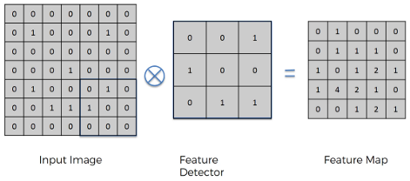
CNN convolution neural network
Convolution
Dalam arsitektur CNN komponen yang memiliki peran yang signifikan adalah konvolusi, lapisan konvolusi yang terdiri dari sekumpulan filter konvolusi juga dikenal sebagai kernel atau feature detector.

Slide 5
CNN convolution neural network
Pooling Layer
pooling layer adalah sub-sampling feature map, berbagai macam feature map ini dihasilkan setelah hasil proses konvolusi. dengan kata lain, metode ini membuat peta fitur yang lebih kecil dari peta fitur berukuran besar.

Slide 6
CNN convolution neural network
Flatten Layer & Fully Connected Layer
fully connected layer berada pada bagian akhir pada setiap arsitektur CNN. Di lapisan ini, setiap neuron terhubung ke semua neuron di lapisan sebelumnya, yang dikenal sebagai pendekatan fully connected (FC).

Slide 7
YOLO
Algoritma YOLO (you only look once) pertama kali dikenalkan oleh Joseph Redmon pada tahun 2016 (Redmon 2016). YOLO adalah algoritma deteksi objek satu tahap disebut demikian karena algoritma tersebut mendeteksi objek hanya dalam satu langkah atau tahap proses, yaitu dengan memprediksi lokasi dan kategori kelas objek secara langsung dalam satu proses inferensi atau prediksi.

Slide 8
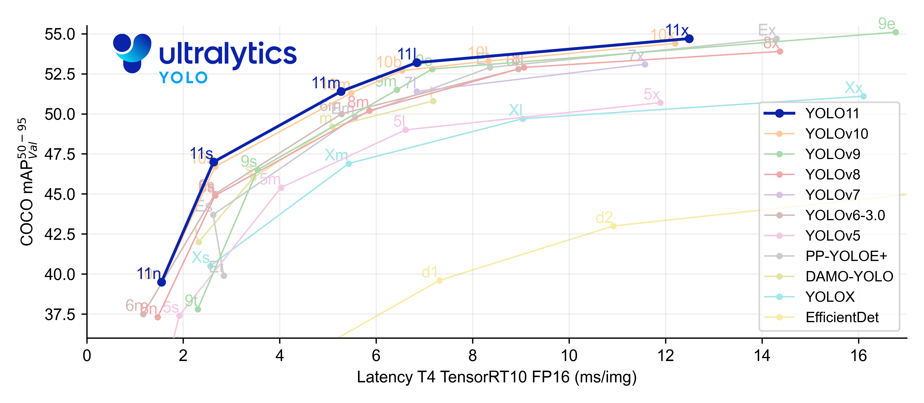
YOLO
Pada Januari tahun 2023 ultralytics memperkenalkan versi YOLOv8. YOLOv8 mendukung banyak fungsi visi komputer lainnya, seperti Klasifikasi Objek, Pelacakan Objek, Estimasi Pose, dan Segmentasi Instance. Lima versi YOLOv8 yang tersedia: YOLOv8n (nano), YOLOv8s (kecil), YOLOv8m (medium), YOLOv8l (besar), dan YOLOv8x (extra).

Slide 9
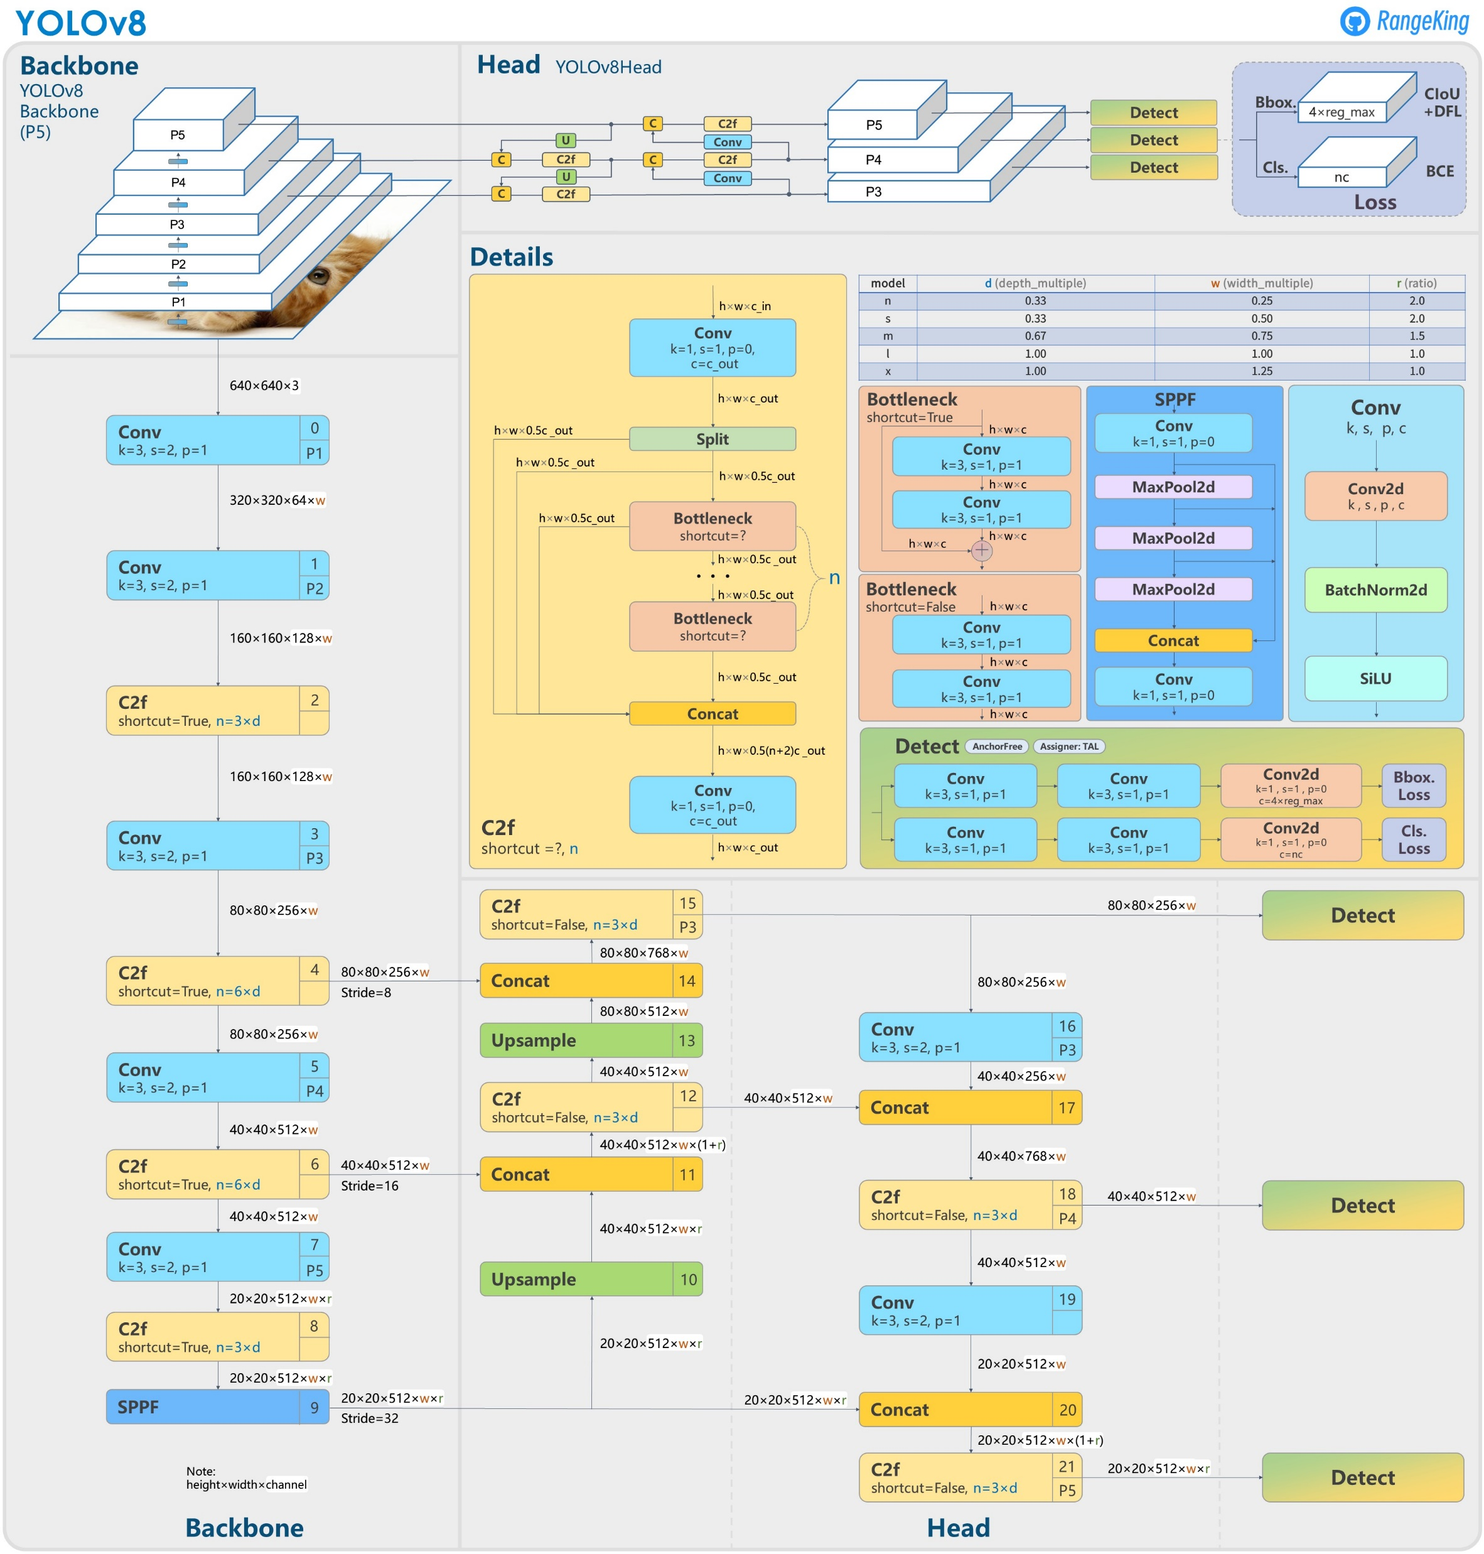
YOLO
Pada Januari tahun 2023 ultralytics memperkenalkan versi YOLOv8. YOLOv8 mendukung banyak fungsi visi komputer lainnya, seperti Klasifikasi Objek, Pelacakan Objek, Estimasi Pose, dan Segmentasi Instance. Lima versi YOLOv8 yang tersedia: YOLOv8n (nano), YOLOv8s (kecil), YOLOv8m (medium), YOLOv8l (besar), dan YOLOv8x (extra).

Slide 10

YOLO architecture
Backbone
ekstraktor fitur, bertugas mengekstrak fitur utama dari input. Bagian ini menangkap pola sederhana di lapisan awal, seperti tepi dan tekstur

Slide 11

YOLO architecture
Neck
memudahkan transfer fitur semantik dan lokasi, bagian neck menggunakan upsampling dan downsampling untuk menggabungkan fitur tingkat rendah seperti tepi dan tekstur dengan fitur tingkat tinggi seperti bentuk objek dan pola yang diekstraksi dari berbagai lapisan backbone.

Slide 12


YOLO architecture
Head
Bagian Head dari YOLOv8 terdiri dari modul deteksi yang bertugas memprediksi kelas objek dan kotak pembatas objek. Head YOLOv8 bersifat decoupled (terpisah), yang berarti tugas regresi dan klasifikasi dijalankan secara terpisah satu sama lain. Cabang klasifikasi berkonsentrasi pada menemukan label kelas atau kategori objek yang dimiliki oleh objek yang terdeteksi dalam gambar, sementara cabang regresi berkonsentrasi memprediksi lokasi dan ukuran objek yang terdeteksi dalam gambar berupa koordinat kotak pembatas atau yang biasa sebut bounding box

Slide 13
YOLO How Does It Work?
YOLO v8 Inference test

Slide 14
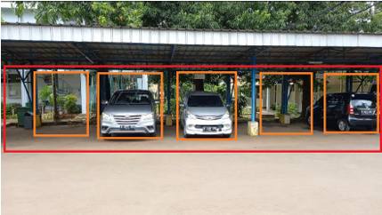
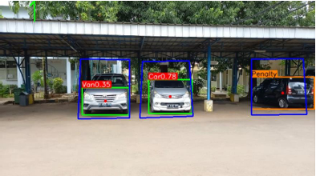
YOLO How Does It Work?
Parking Management System

Slide 15
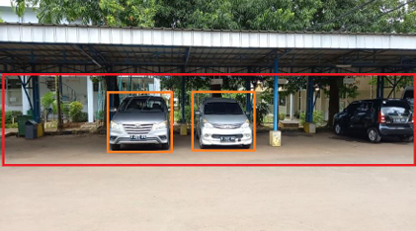
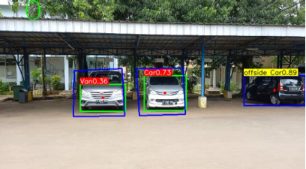
YOLO How Does It Work?
Parking Management System

Slide 16
Thank You

